Slide 1
Laravel DB II (ORM & FACTORY)
NIIT ICT HÀ NỘI – NGUYỄN THÀNH LUÂN

Slide 2
Tổng quan
Giới thiệu về Eloquent ORM
Model, làm việc với Model
Factory là gì
Cấu hình và sử dụng Factory

Slide 3
Eloquent ORM
Eloquent ORM được includes trong Laravel cho phép bạn dễ dàng biến đổi các bảng trong CSDL thành các lớp trong PHP, các lớp này được gọi là các Model trong đó lớp đại diện cho bảng, các thuộc tính trong đối tượng đại diện cho cột.
Thay vì làm việc trực tiếp với CSDL, Eloquent cho phép bạn làm việc với CSDL thông qua các đối tượng sinh ra từ model

Slide 4
Tạo Model
Để tạo model, sử dụng cú pháp sau
php artisan make:model <ModelName>
Cú pháp tạo model cho phép bạn tạo luôn bảng của model đó với điều kiện thêm tham số --migration
php artisan make:model <ModelName> --migration
Tương tự bạn có thể tạo seeder file tương ứng với Model bằng tham số --seeder
php artisan make:model <ModelName> --seeder

Slide 5
Map model với table
Model sinh ra sẽ được đặt trong thư mục app/Models, model này là một lớp kế thừa lớp cha Model từ Illuminate\Database\Eloquent\Model
Mặc định tên của Model là CamelCase và nó sẽ tự động được map với tên bảng kiểu under_score có thêm “s” ở cuối. Ví dụ model tên là User sẽ được map với bảng users, model tên Product sẽ được map với bảng products
Trong trường hợp tên bảng và model không theo quy tắc trên, bạn có thể chỉ định bảng sẽ map với model này thông qua thuộc tính protected $table
Ví dụ
Protected $table = ‘myUserTable’;

Slide 6
Map khoá chính
Mặc định, Model sẽ tự nhận cột id là khoá chính kiểu số nguyên tự tăng, nhưng trong trường bạn định nghĩa tên cột của bảng khác với id bạn có thể chỉ định khóa chính đó như sau
protected $primaryKey = ‘p_id’;
Nếu như khoá chính của bạn không tự tăng, ta cần chỉ định trong Model nh
public $incrementing = false;
Nếu như khoá chính không phải kiểu số nguyên, ta cần chỉ định như sau
protected $keyType = 'string';

Slide 7
Lấy kết quả từ bảng
Sau khi có model, ta sẽ thao tác với CSDL dữ liệu thông qua model, để lấy dữ liệu từ bảng thông qua model sử dụng lệnh sau
ModelName::all()
Lệnh trên sẽ lấy tất cả các dữ liệu từ bảng và trả về một collection

Slide 8
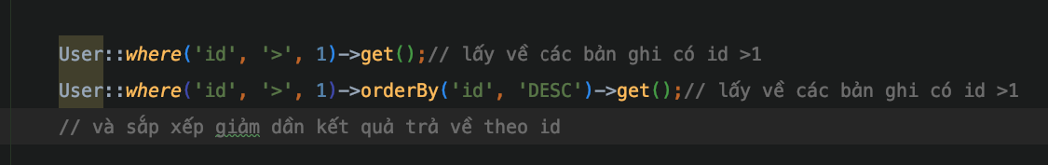
Building query
Eloquent ORM cho phép bạn xây dựng query builder nhưng không thông qua lớp DB mà thông qua ngay bản thân của model, bạn có thể xây dựng các mệnh đề where, orderBy, etc với query builder. Ví dụ

Slide 9


Lấy về một bản ghi
Để lấy về một bản ghi thông qua id ta sử dụng hàm find(), hàm này sẽ lấy về một bản ghi và tự động tạo một đối tượng từ Model trong đó các cột trở thành các thuộc tính trong đối tượng. Ví dụ
Bạn cũng có thể lấy về một bản ghi thông qua query builder như sau

Slide 10
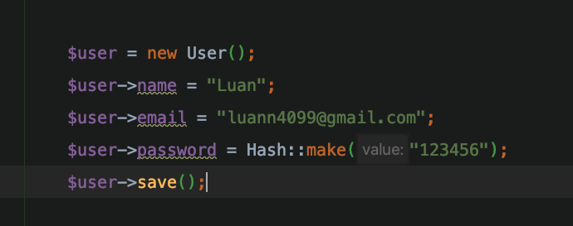
Chèn dữ liệu vào bảng
Để chèn dữ liệu vào bảng, rất đơn giản bạn chỉ cần tạo một đối tượng từ model tương ứng của bảng, set các giá trị vào các thuộc tính của đối tượng và gọi hàm save()

Slide 11
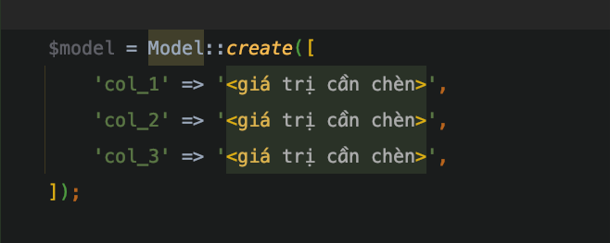
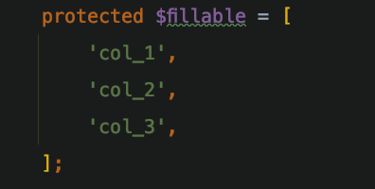
Chèn thông qua create
Model cung cấp một hàm tĩnh ::create(), hàm này cho phép bạn đưa vào một mảng liên chứa các phần tử là tên cột (thuộc tính) và giá trị tương ứng muốn chèn vào từng cột thay vì phải khởi tạo đối tượng và set giá trị cần chèn cho từng cột. Cú pháp
Ta có thể kết hợp với lệnh $request->all() để lấy về tất cả các giá trị từ client và truyền thẳng vào create của Model, tuy nhiên, mặc định Model sẽ ko cho phép các thuộc tính được set giá trị thông qua create, bạn cần phải cho phép điều này thông qua cấu hình thuộc tính $fillable trong Model như sau

Slide 12
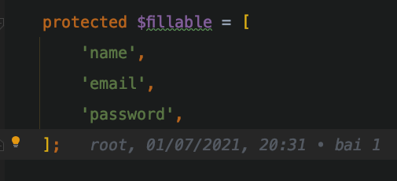
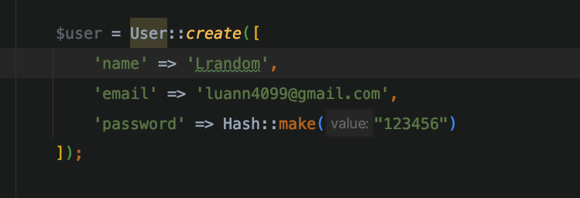
Ví dụ

Slide 13
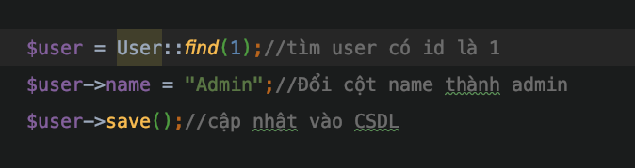
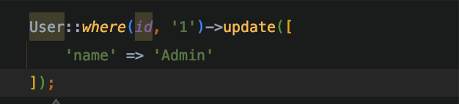
Cập nhật một bản ghi
Để cập nhật một bản ghi, ta lấy về bản ghi đó thông qua đối tượng, từ đối tượng ta set các thuộc tính cần cập nhật và gọi hàm save() để cập nhập. Ví dụ
Ngoài ra bạn có thể cập nhật thông qua hàm update() của Model

Slide 14
Cập nhật một bản ghi
Để cập nhật một bản ghi, ta lấy về bản ghi đó thông qua đối tượng, từ đối tượng ta set các thuộc tính cần cập nhật và gọi hàm save() để cập nhập. Ví dụ
Ngoài ra bạn có thể cập nhật thông qua hàm update() của Model

Slide 15
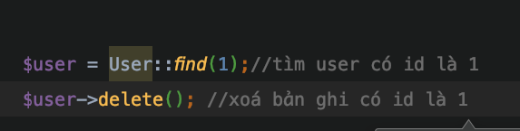
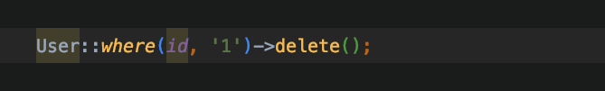
Xoá một bản ghi từ bảng
Để xoá một bản ghi từ bảng, gọi hàm delete() từ đối tượng của Model liên quan như sau
Bạn cũng có thể xoá bản ghi bằng câu lệnh truy vấn như sau

Slide 16
Xoá mềm (Soft Delete)
Trong các hệ thống lớn, dữ liệu thường được lưu trữ cho đến khi không sử dụng hệ thống nữa, do đó việc xoá hoàn toàn các bản ghi khỏi CSDL là điều cấm kị.
Thay vì xoá hoàn toàn các bản ghi, người ta sử dụng một kỹ thuật gọi là xoá mềm để ẩn các bản ghi đi khỏi giao diện nhưng bản thân các bản ghi này vẫn tồn tại trong bảng của CSDL
Kỹ thuật xoá mềm thực chất là thay tạo một thêm một để đánh dấu trạng thái bản ghi, ví dụ nếu cột đó có giá trị 0 thì bị coi là xoá, 1 thì coi là hiện hữu
Laravel cấp sẵn cài đặt cho kỹ thuật xoá mềm, để sử dụng kỹ thuật này ta cần phải bật nó trong Model bằng các thêm trait Illuminate\Database\Eloquent\SoftDeletes vào model;

Slide 17
Cấu hình xoá mềm
Ngoài việc thêm trail Illuminate\Database\Eloquent\SoftDeletes vào Model, ta cũng cần thêm một cột deleted_at vào trong bảng cần xoá mềm
Laravel sẽ check dữ liệu được xoá hay chưa dựa vào cột deleted_at, nếu như khác null(chứa giá trị là ngày xoá) thì là bị xoá còn nếu bằng null thì là hiện hữu
Lớp Schema đã cung cấp sẵn một hàm để tạo cột này trong bảng đó là hàm softDeletes();

Slide 18
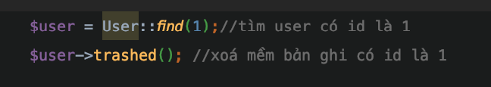

Xoá mềm
Sau khi đã cài đặt xoá mềm, để xoá mềm một bản ghi ta chỉ cần gọi lệnh trashed() như sau
Bạn cũng có thể dùng query với lệnh trashed()

Slide 19

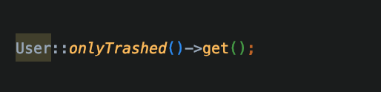
Lấy về bản ghi đã bị xoá mềm
Các bản ghi đã bị xoá mềm thì mặc định sẽ không được lấy ra khi query nữa, khi muốn lấy ra các bản ghi bao gồm cả các bản ghi đã bị xoá mềm bạn phải sử dụng thêm lệnh withTrashed() trong query builder như sau
Nếu chỉ muốn lấy ra các bản ghi đã bị xoá mềm, sử dụng lệnh onlyTrashed()

Slide 20
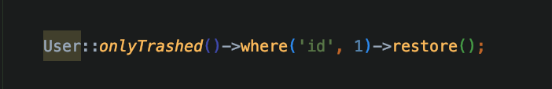
Restore lại bản ghi
Sau khi xoá mềm, bạn có thể restore lại bản ghi về trạng thái hiện hữu thông qua hàm restore()
Thực chất hàm restore() sẽ đưa giá trị của cột deleted_at trong bảng về null

Slide 21
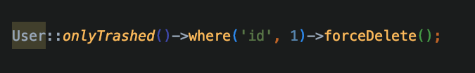
Xoá cứng
Với các Model đã được cài đặt xoá mềm, khi muốn xoá chết, bạn phải sử dụng lệnh forceDelete() như sau

Slide 22
Demo về Soft Delete
Giáo viên demo về soft delete cho học viên

Slide 23
Factory
Factory đúng với tên gọi, nó là một ”nhà máy” sản xuất ra hàng loạt các dữ liệu mẫu
Factory có chức năng khá giống với seeder nhưng nó cho phép tạo ra dữ liệu mẫu ở quy mô lớn hơn, từ 1 cho đến hàng triệu dữ liệu mẫu
Các bản thiết kế dự liệu sẽ được đặt trong các class kế thừa lớp Illuminate\Database\Eloquent\Factories\Factory;
Mặc định, các file này nằm trong thư mục databases/factories

Slide 24

Tạo Factory File
Để tạo factory file, gõ lệnh
Nội dung của một file factory

Slide 25
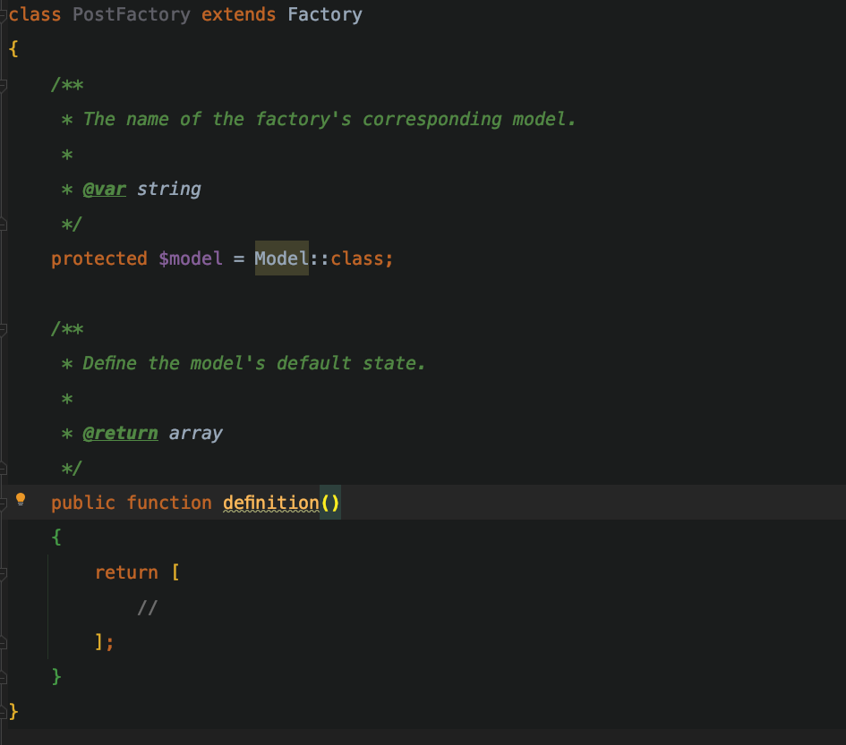
Nội dung của một file Factory
Thuộc tính model chỉ ra tên của model tương ứng với factory này
Hàm definition chứa định nghĩa các dữ liệu mẫu
Hàm definion sẽ trả về một mảng liên hợp trong đó mỗi phần tử sẽ chứa thông tin về tên cột và giá trị tương ứng chèn vào cột đó khi chạy factory
Các thông tin được tạo ra dựa theo một đối tượng faker được inject vào factory class
faker là một đối tượng sinh ra từ lớp Faker của thư viện https://fakerphp.github.io/, đây là một thư viện bên thư ba Laravel sử dụng trong project của mình
Đối tượng faker có rất nhiều các hàm cho phép bạn tạo da các fake data

Slide 26
Chạy factory
Sau khi đã tạo ra các factory, ta có thể đưa nó vào lớp seeder gốc trong hàm run như sau
Model::factory(10)->create();
Hàm factory nhận vào tham số là số lượng fake data (số bản ghi) muốn tạo ra, như ở trên là 10
Sau khi đã đưa factory vào seeder gốc, ta đưa ”nhà máy” vào hoạt động bằng lệnh seed của php artisan

Slide 27
Demo
Giáo viên demo về tạo Factory

Slide 28
Tổng kết
Giới thiệu về Eloquent ORM
Model, làm việc với Model
Factory là gì
Cấu hình và sử dụng Factory

